Slide 1
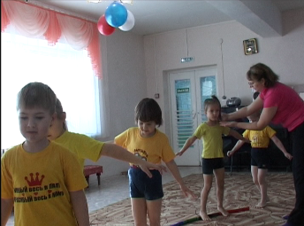
МКДОУ «Введенский детский сад общеразвивающего вида №3»
Конкурс презентаций «Наша дошкольная жизнь»
Номинация «Растём здоровыми»
Тема: «Современные здоровьесберегающие технологии, используемые в детском саду»
Кузьмина Людмила Александровна, Герасимова Татьяна Вольдемаровна
воспитатели первой квалификационной категории.

Slide 2
,,

Slide 3
Здоровьесберегающие технологии – это:
целостная система воспитательно-
оздоровительных, коррекционных
и профилактических мер которые осуществляются в процессе взаимодействия
ребенка и педагога
ребенка и родителей
ребенка и доктора

Slide 4
Обеспечить дошкольнику возможность
сохранения здоровья
Сформировать у него необходимые
знания, умения и навыки по ЗОЖ
Научить использовать полученные
знания в повседневной жизни

Slide 5
Здоровьесберегающие технологии представлены как:
технологии сохранения и стимулирования
здоровья
технологии обучения здоровому образу жизни
коррекционные технологии

Slide 6
Технологии сохранения и стимулирования
здоровья:
Ритмопластика
Динамические паузы
Подвижные и спортивные игры
Релаксация
Пальчиковая гимнастика
Гимнастика для глаз
Дыхательная гимнастика
Гимнастика бодрящая

Slide 7
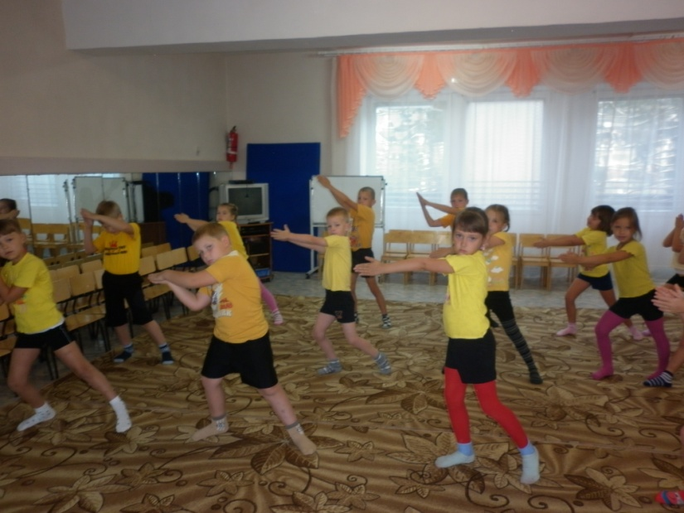
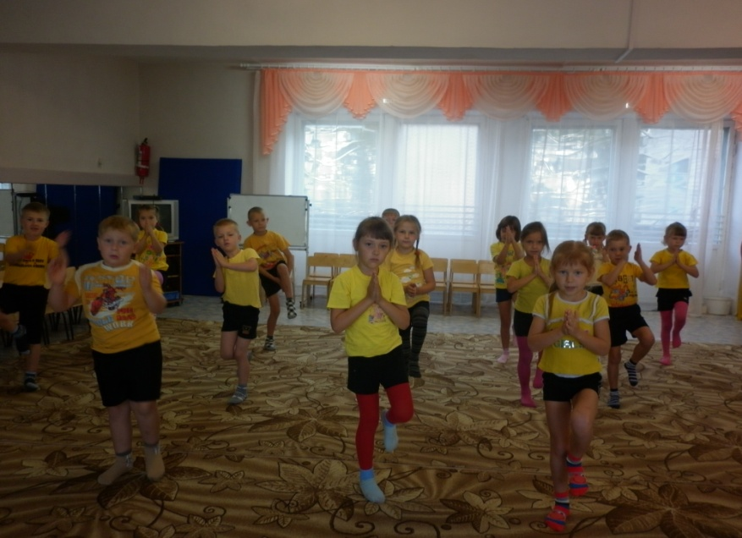
Ритмопластика
Ритмическая гимнастика укрепляет опорно-двигательный аппарат, дыхательную и сердечно- сосудистую системы, способствует формированию правильной осанки, развитию музыкальности.

Slide 8
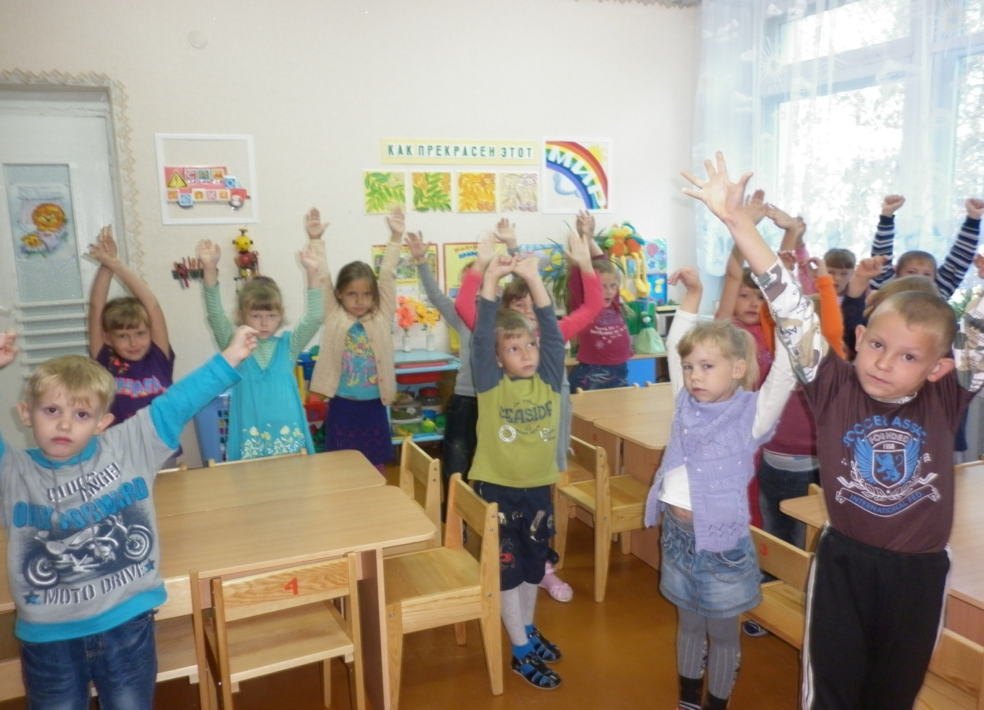
Динамические паузы
во время занятий, 2-5 мин., по мере утомляемости детей

Slide 9
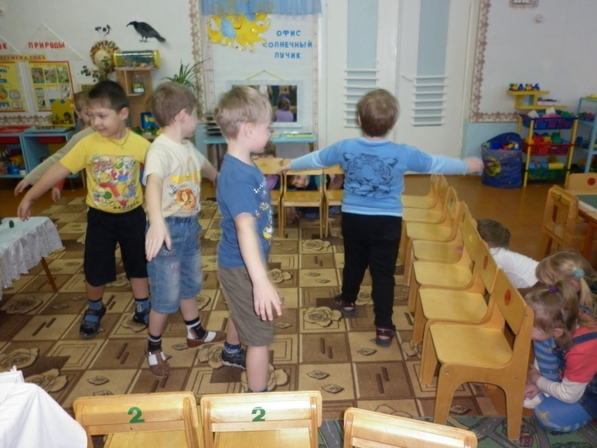
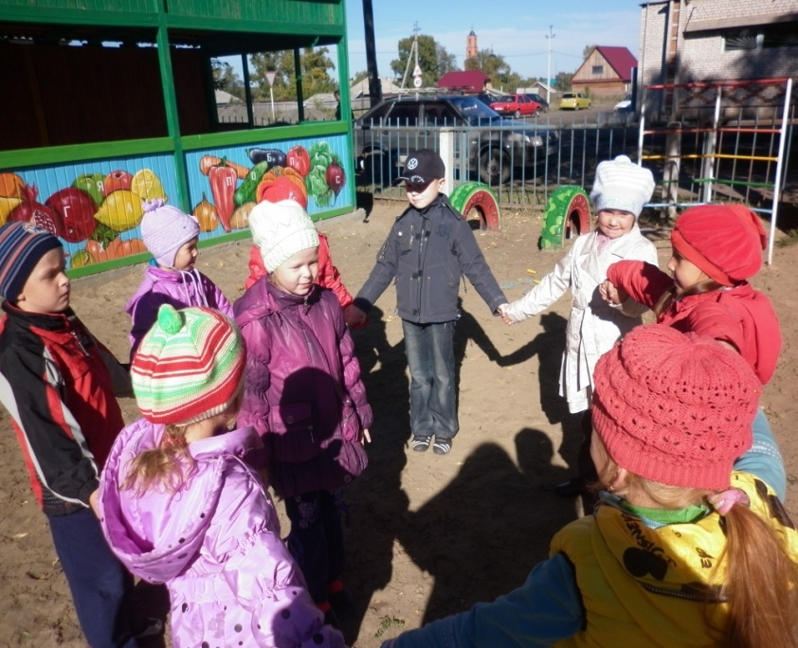
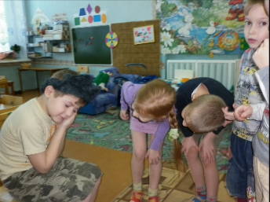
Подвижные и спортивные игры
как часть физкультурного занятия, на прогулке, в групповой комнате – малой, со средней степенью подвижности.

Slide 10
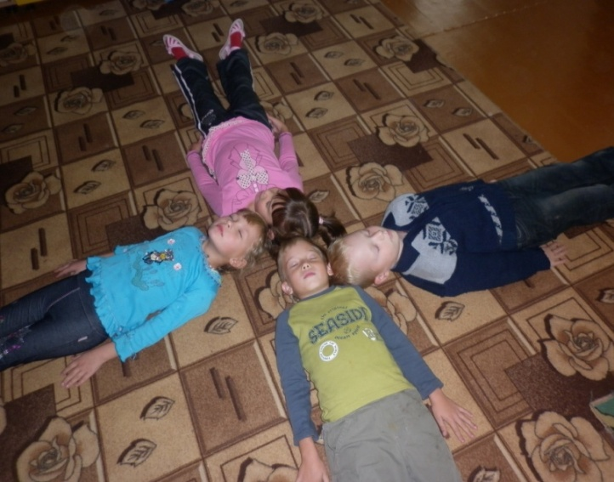
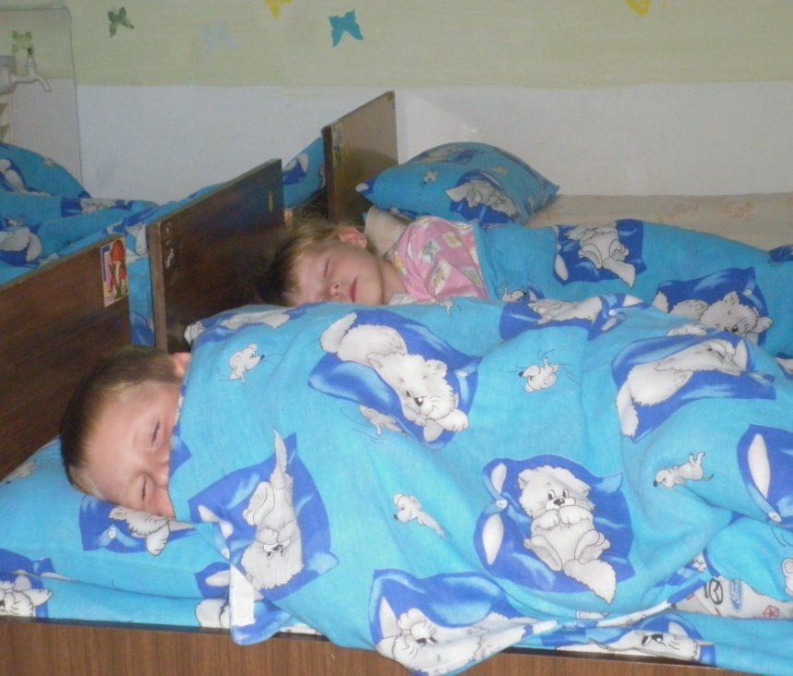
Релаксация
используем спокойную классическую музыку, звуки природы
Тише, тише, тишина ! Разговаривать нельзя ! Мы устали – надо спать, ляжем тихо на кровать,
и тихонько будем спать.
Будто мы лежим на траве… На зелёной мягкой травке…
Греет солнышко сейчас, руки тёплые у нас.
Жарче солнышко пригрело – и ногам тепло, и телу.
Дышится легко, вольно, глубоко

Slide 11
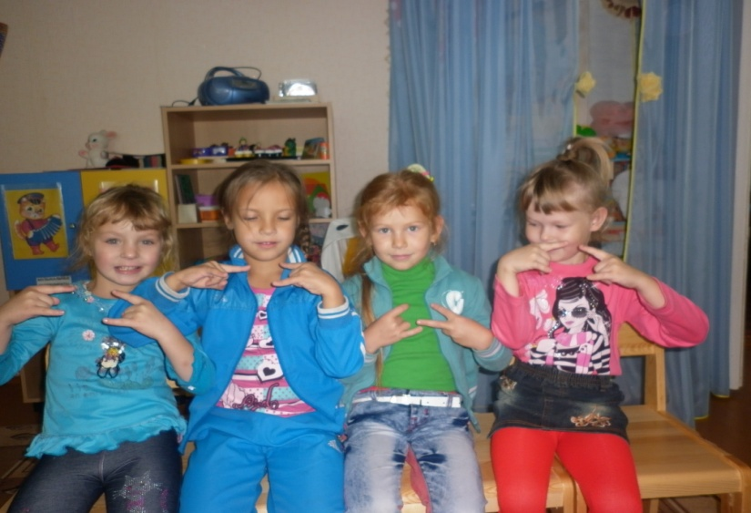
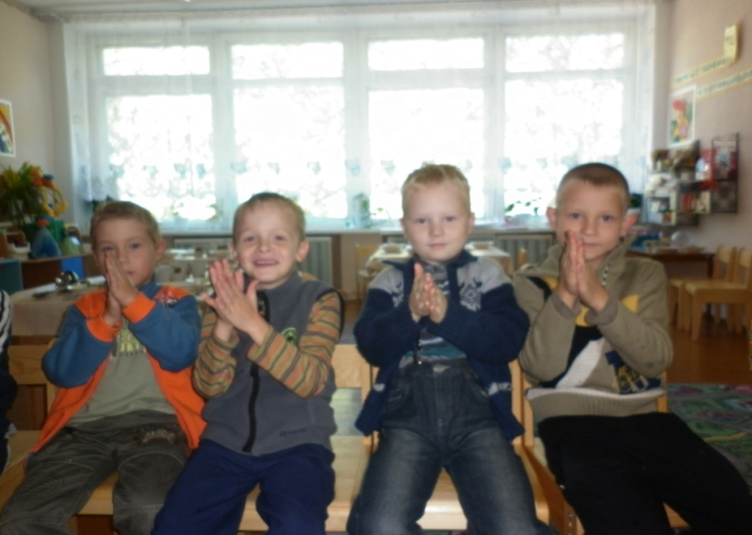
Пальчиковая гимнастика
Разотру ладошки сильно, Каждый пальчик покручу. Поздороваюсь со всеми, Никого не обойду.

Slide 12
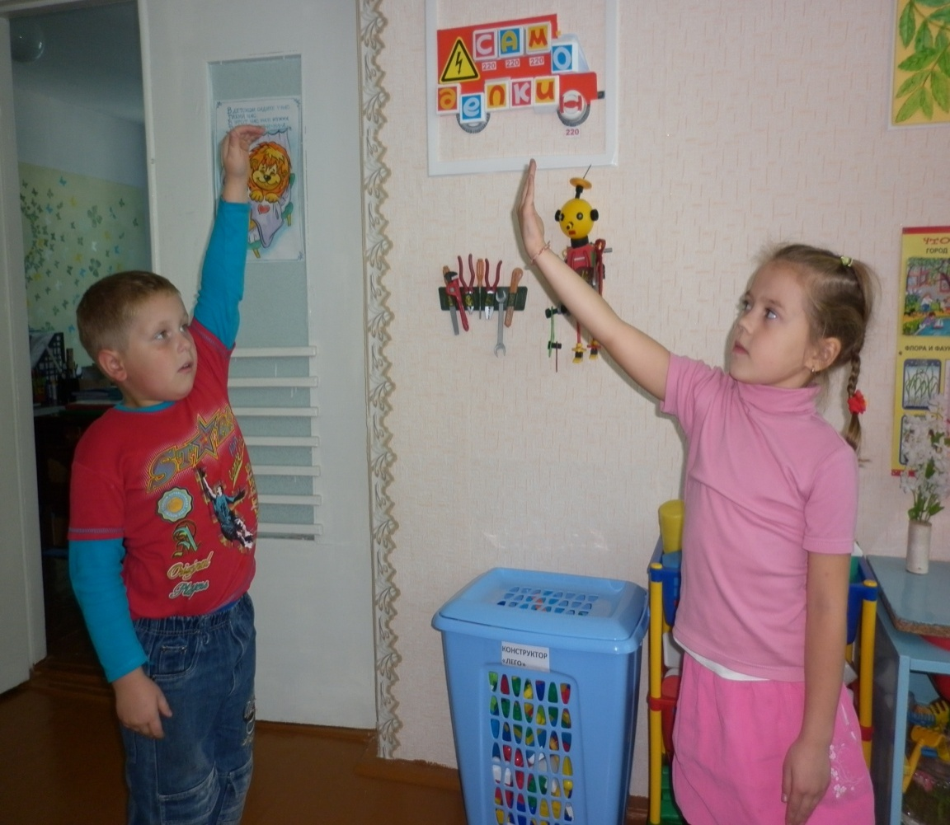
Гимнастика для глаз
ежедневно по 3-5 мин. в любое свободное время; в зависимости от интенсивности зрительной нагрузки

Slide 13
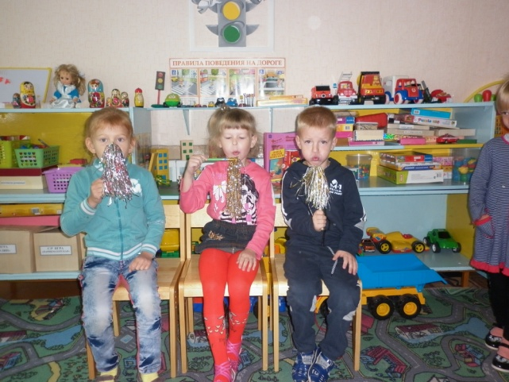
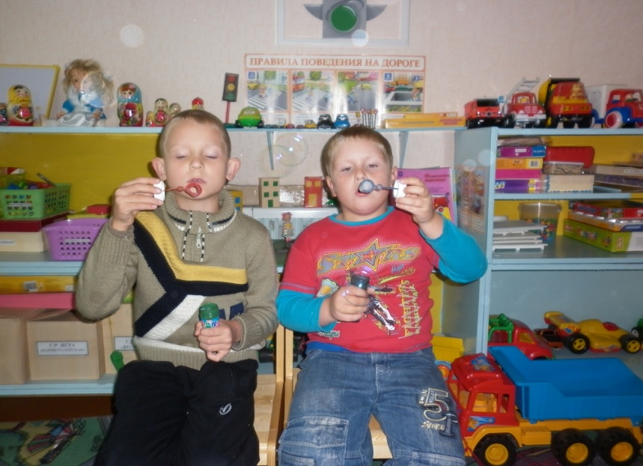
Дыхательная гимнастика
проводится в различных формах физкультурно-оздоровительной работы.
Активизируется кислородный обмен во всех тканях организма, что способствует нормализации и оптимизации его работы в целом.

Slide 14
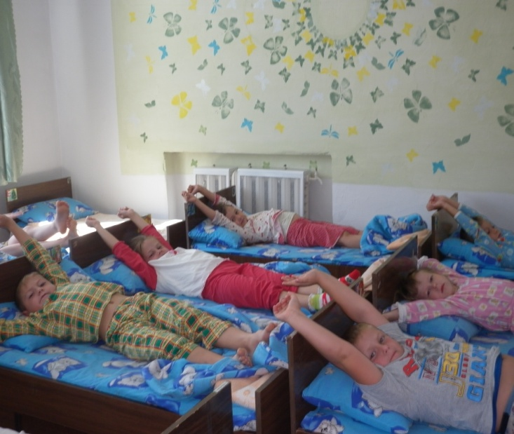
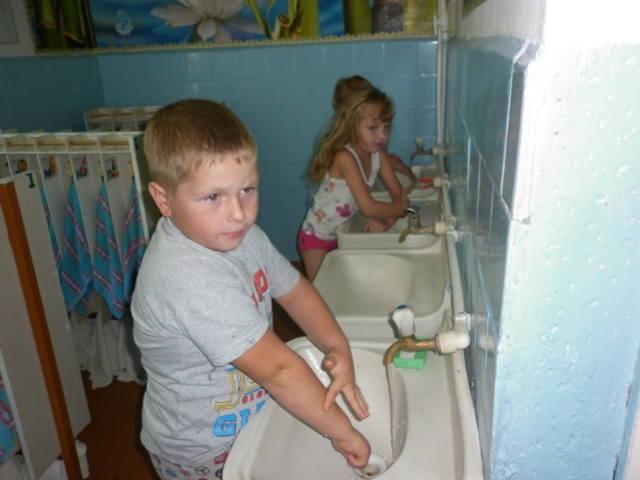
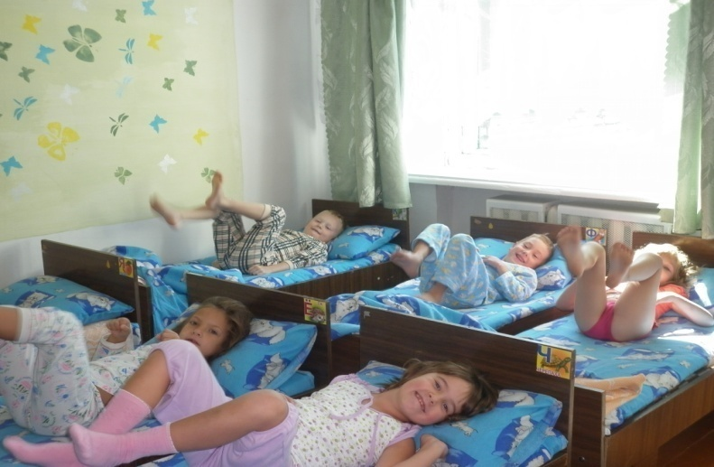
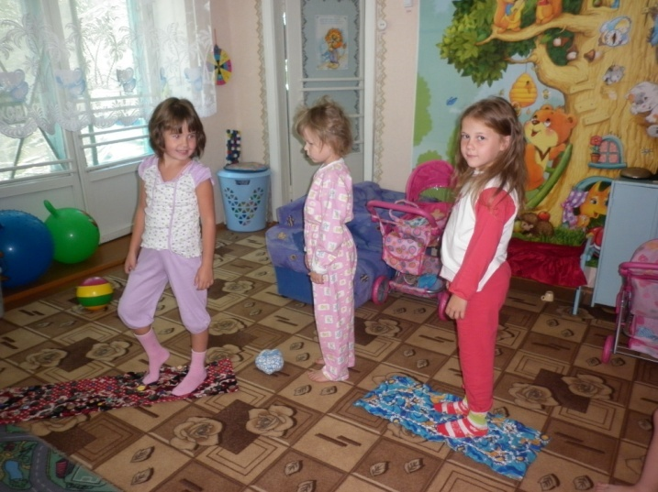
Гимнастика бодрящая
проводим после дневного сна, форма проведения различна: упражнения
на кроватках, обширное умывание,
ходьба по коврикам «здоровья»

Slide 15
Технологии обучения здоровому образу жизни
Утренняя гимнастика, физкультурные занятия
Самомассаж
Активный отдых

Slide 16
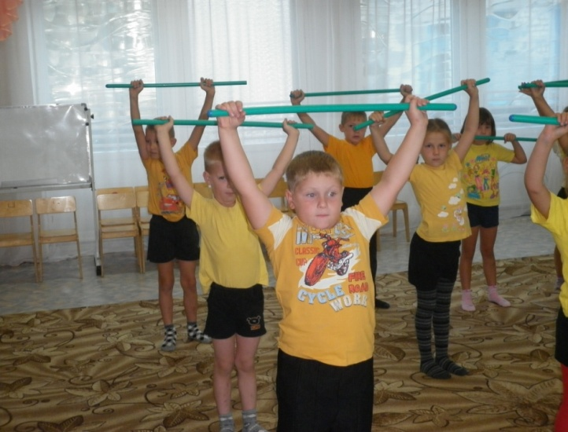
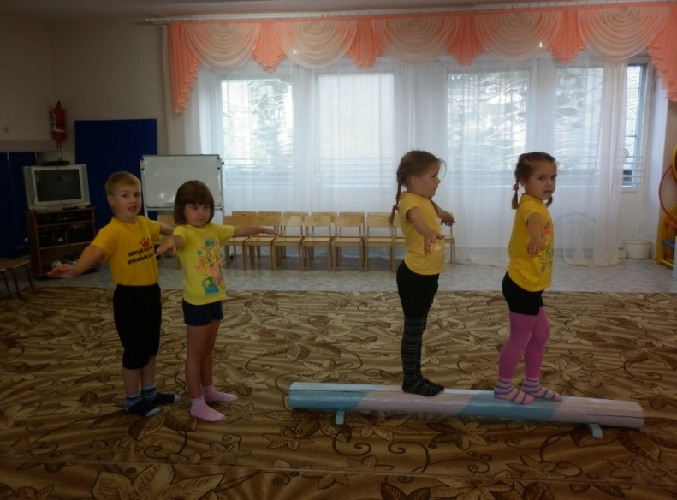
Утренняя гимнастика, физкультурные
занятия
Точно знаем: по утрам
Взрослым всем и малышам
Чтоб стать сильным и здоровым,
Не болеть и быть весёлым,
Надо быстро просыпаться и зарядкой заниматься.
Физкультурные занятия проводятся в соответствии с программой, по которой работает ДОУ

Slide 17
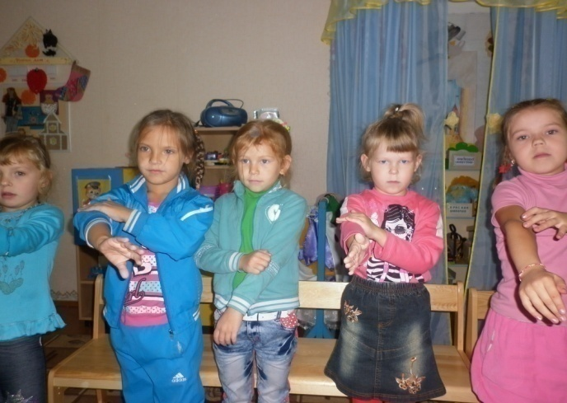
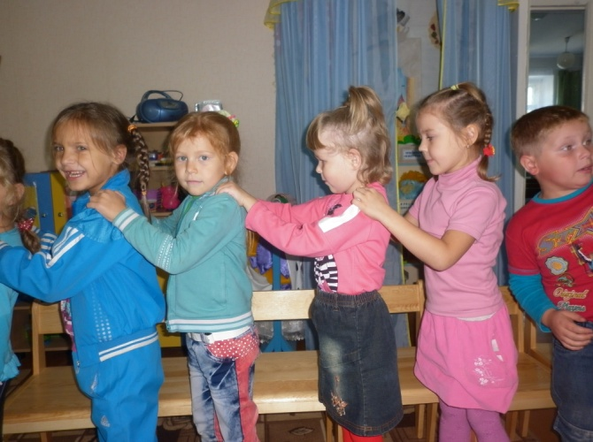
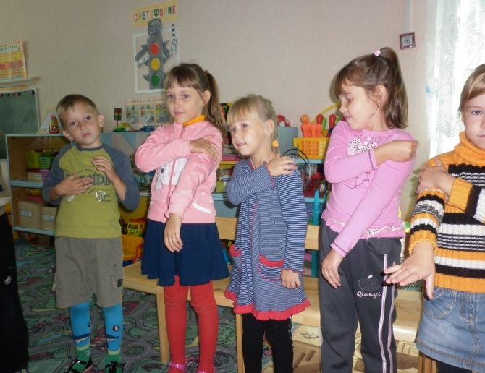
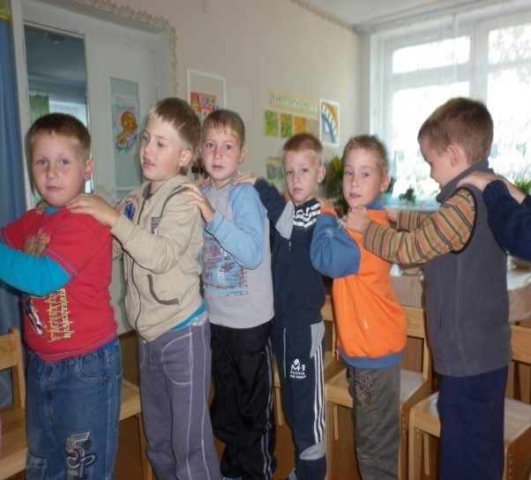
Самомассаж
Самомассаж проводим в игровой форме, в виде пятиминутного занятия или в виде динамической паузы на занятиях.

Slide 18
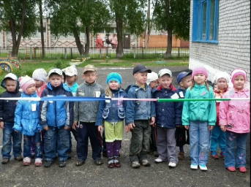
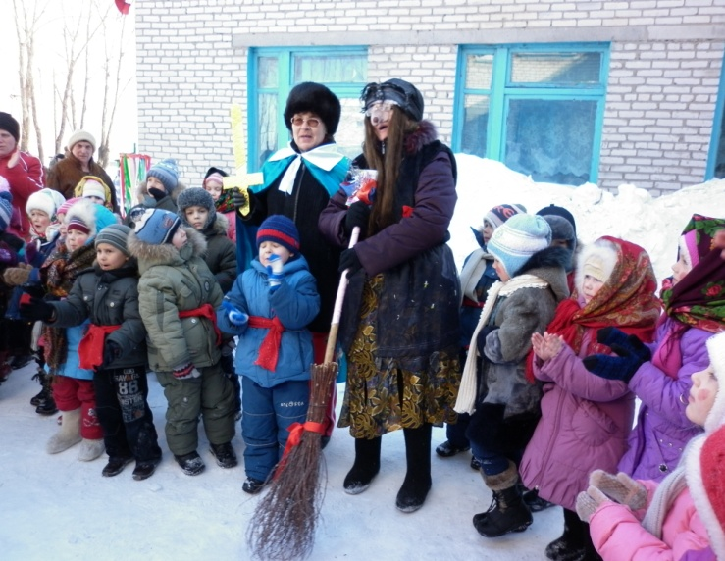
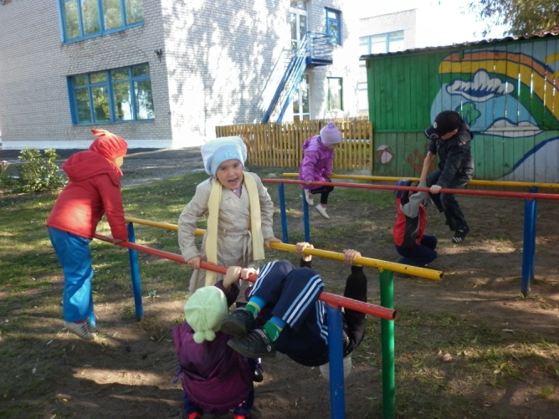
Активный отдых
физкультурные праздники, досуги, развлечения, дни здоровья
Спортивное оборудование позволяет обеспечить максимальную двигательную активность детей на прогулке

Slide 19
Коррекционные технологии
Технология музыкального
воздействия, сказкотерапия
Артикуляционная гимнастика

Slide 20
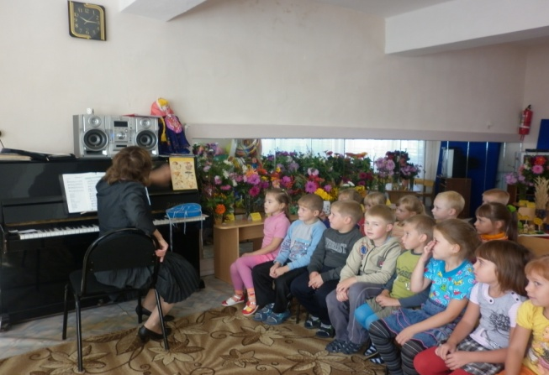
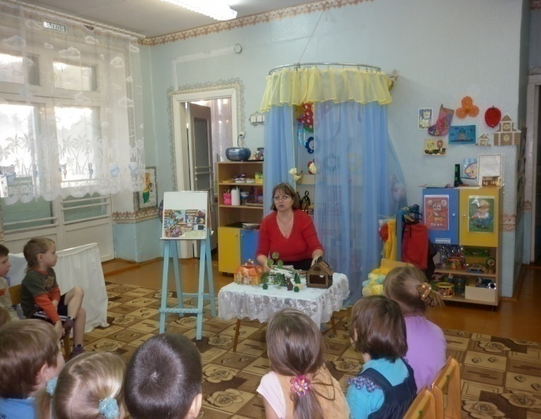
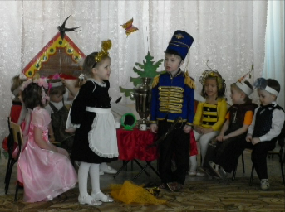
Технология музыкального
воздействия, сказкотерапия
используем в качестве вспомогательного средства, как часть других технологий, для снятия напряжения, повышения эмоционального настроя.
используем для психотерапевтической и развивающей работы. Сказку может рассказывать взрослый, либо это может быть групповое рассказывание.

Slide 21
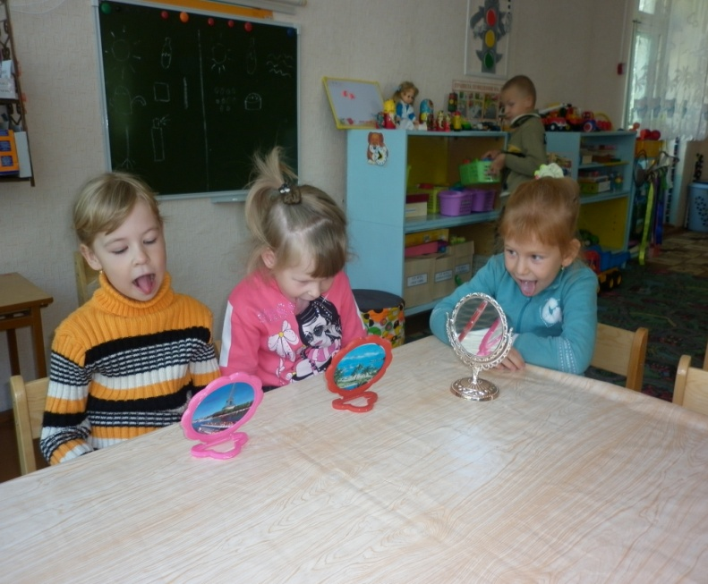
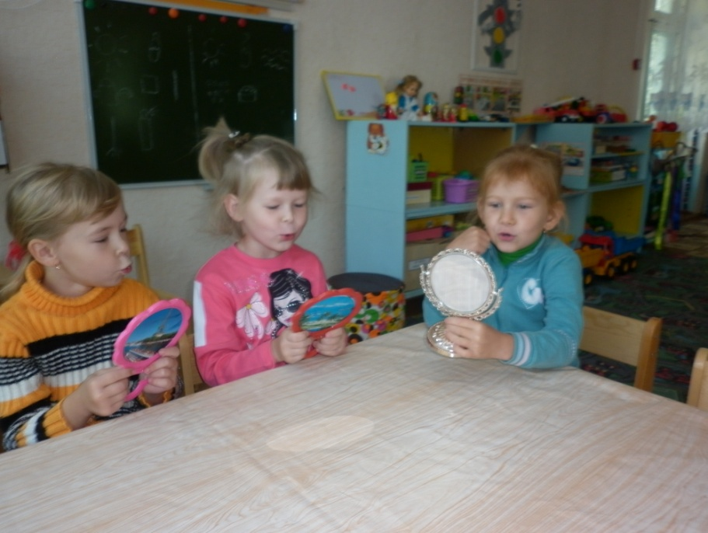
Артикуляционная гимнастика
упражнения для тренировки органов артикуляции (губ, языка, нижней челюсти), необходимые для правильного звукопроизношения.

Slide 22
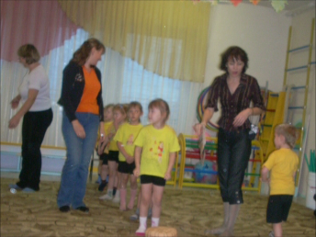
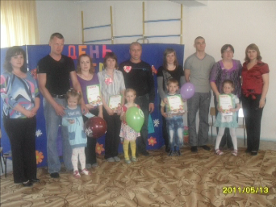
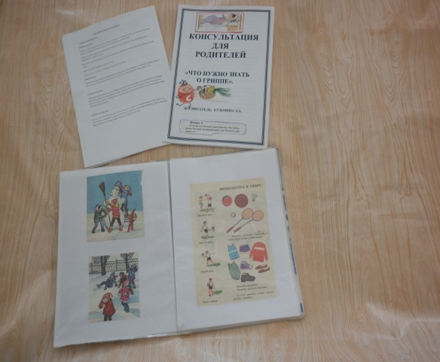
Работа с родителями
Валеологическое просвещение родителей, совместные спортивные досуги

Slide 23
Итогом работы по использованию здоровьесберегающих технологий является снижение уровня заболеваемости воспитанников за последние 3 года
26%
21%
16%
2011г.
2012г.
2013г.

